Slide 1
TERAPEUTICKÁ LEKCE 8:
PAMĚŤ A PŘÍLIŠNÁ JISTOTA
Metakognitivní terapie

Slide 2
Paměť
Naše kapacita pro zapamatování je omezená.
Například: Přibližně 40% podrobností příběhu, který jsme slyšeli před půl hodinou, si už nedokážeme aktivně vybavit.
Výhoda: ???Náš mozek není zahlcen zbytečnými informacemi, ale...
Nevýhoda: ???...můžeme zapomenout i mnoho důležitých věcí (místo schůzky, vzpomínky z dovolené, znalosti získané ve škole...)
8.2
Paměť a přílišná jistota

Slide 3
Paměť
2
Naše kapacita pro zapamatování je omezená.
Například: Přibližně 40% podrobností příběhu, který jsme slyšeli před půl hodinou, si už nedokážeme aktivně vybavit.
Výhoda: Náš mozek není zahlcen zbytečnými informacemi, ale...
Nevýhoda: ...můžeme zapomenout i mnoho důležitých věcí (místo schůzky, vzpomínky z dovolené, znalosti získané ve škole...)
8.3
Paměť a přílišná jistota
Notes:
3

Slide 4
Jsou lidé s psychózou celkově více zapomětliví?
???
8.4
Paměť a přílišná jistota

Slide 5
Jsou lidé s psychózou celkově více zapomětliví?
Ano a ne!
Výzkumné studie ukázaly, že mnozí lidé s psychózou nezvládají testy na paměť a na pozornost stejně dobře jako lidé, kteří psychózou netrpí. Je ovšem třeba vzít v úvahu následující:
Tyto nálezy jsou založeny na průměrných výsledcích, které nemusí nutně platit pro každého jednotlivého účastníka studie. Je mnoho lidí s psychózou, kteří tyto nedostatky nemají.
Zjištěné nedostatky jsou mnohem menší než u lidí s demencí (např. Alzheimerovou demencí).
Tyto nedostatky - pokud jsou – se mnou zlepšit. Jsou totiž způsobovány a zhoršovány nadměrným přemítáním, rozptylováním vnitřními hlasy a nedostatkem motivace. Existují specifické metody, které uvedeme později, které mohou tyto problémy kompenzovat.
8.5
Paměť a přílišná jistota

Slide 6
Úkol 1
Ukážu vám scénku.
Po jeho prohlédnutí vás požádám, abyste si vzpomněli, co jste na obrázku viděli.
Uveďte také prosím, jak moc jste si svým pozorováním jistí.
Snažte se zapamatovat si co nejvíce podrobností!
8.6
Paměť a přílišná jistota
Notes:
6

Slide 7
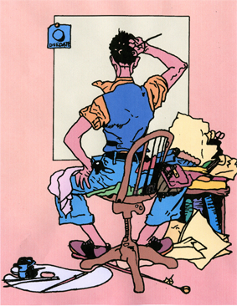
8.7
(od L. Müllera)
Paměť a přílišná jistota
Notes:
7

Slide 8
Malíř
Co jste viděli? Nakolik jste si tím jistí?
Plechovka
Židle
Štětec
Stojan
Vesta
Boty
Paleta s barvami
Papír
8.8
Paměť a přílišná jistota
Notes:
8

Slide 9
Malíř
Knihy
Židle
Štětec
Stojan
Vesta
Boty
Paleta s barvami
Papír
= není na obrázku
8.9
(od L. Müllera)
Paměť a přílišná jistota
Notes:
9

Slide 10
A proč se tím vlastně zabýváme?
Mnozí (ale ne všichni) lidé s psychózou mají poruchy paměti, které jsou někdy zhoršovány v důsledku nadměrného přemítání nebo rozptylováním hlasy, které slyší.
Výzkumné studie prokázaly, že mnozí lidé s psychózou (ale ne všichni!) více věří svým falešným vzpomínkám než lidé bez psychózy.
Zároveň s tím je důvěra ve skutečné vzpomínky (tedy na věci, které se skutečně staly) během psychózy snížená.
Ponaučení: Schopnost rozlišit mezi falešnými a skutečnými vzpomínkami je během psychózy narušená. To může vést k chybnému uvažování!
8.10
Paměť a přílišná jistota

Slide 11

Jak chyby paměti a přílišná jistota ohledně vlastního úsudku vedou k chybnému chápání skutečnosti během psychózy: Příklady
Událost | Chybná vzpomínka | Skutečná situace
Jste v obchodě a chce u pokladny zaplatit, ale zjistíte jste, že vaše peněženka je prázdná. | Vzpomínáte si, že jste si vybírali peníze z bankomatu. Proto následně obviníte svého spolubydlícího, že vám peníze vzal. | Jenom jste si chtěli jít vybrat peníze z bankomatu, ale pak jste na to zapomněli.
Setkání se starými známými. | Měl jste dojem, že si z vás utahovali, že jste právě bez práce. | Ostatní slyšeli, že jste bez práce, protože jste to jednomu z nich sám řekl. Chvíli bylo rozpačité ticho, ale nikdo si z vás kvůli tomu neutahoval.
→ Pracovní list 8.1
8.11
Paměť a přílišná jistota

Slide 12
Úkol 2
Zase vám ukážu obrázek s mnoha podrobnostmi.
Potom vás požádám, abyste si vzpomněli, co jste viděli.
Uveďte také prosím, jak moc jste si svým pozorováním jistí.
Snažte se zapamatovat si těch podrobností co nejvíce !
8.12
Paměť a přílišná jistota

Slide 13
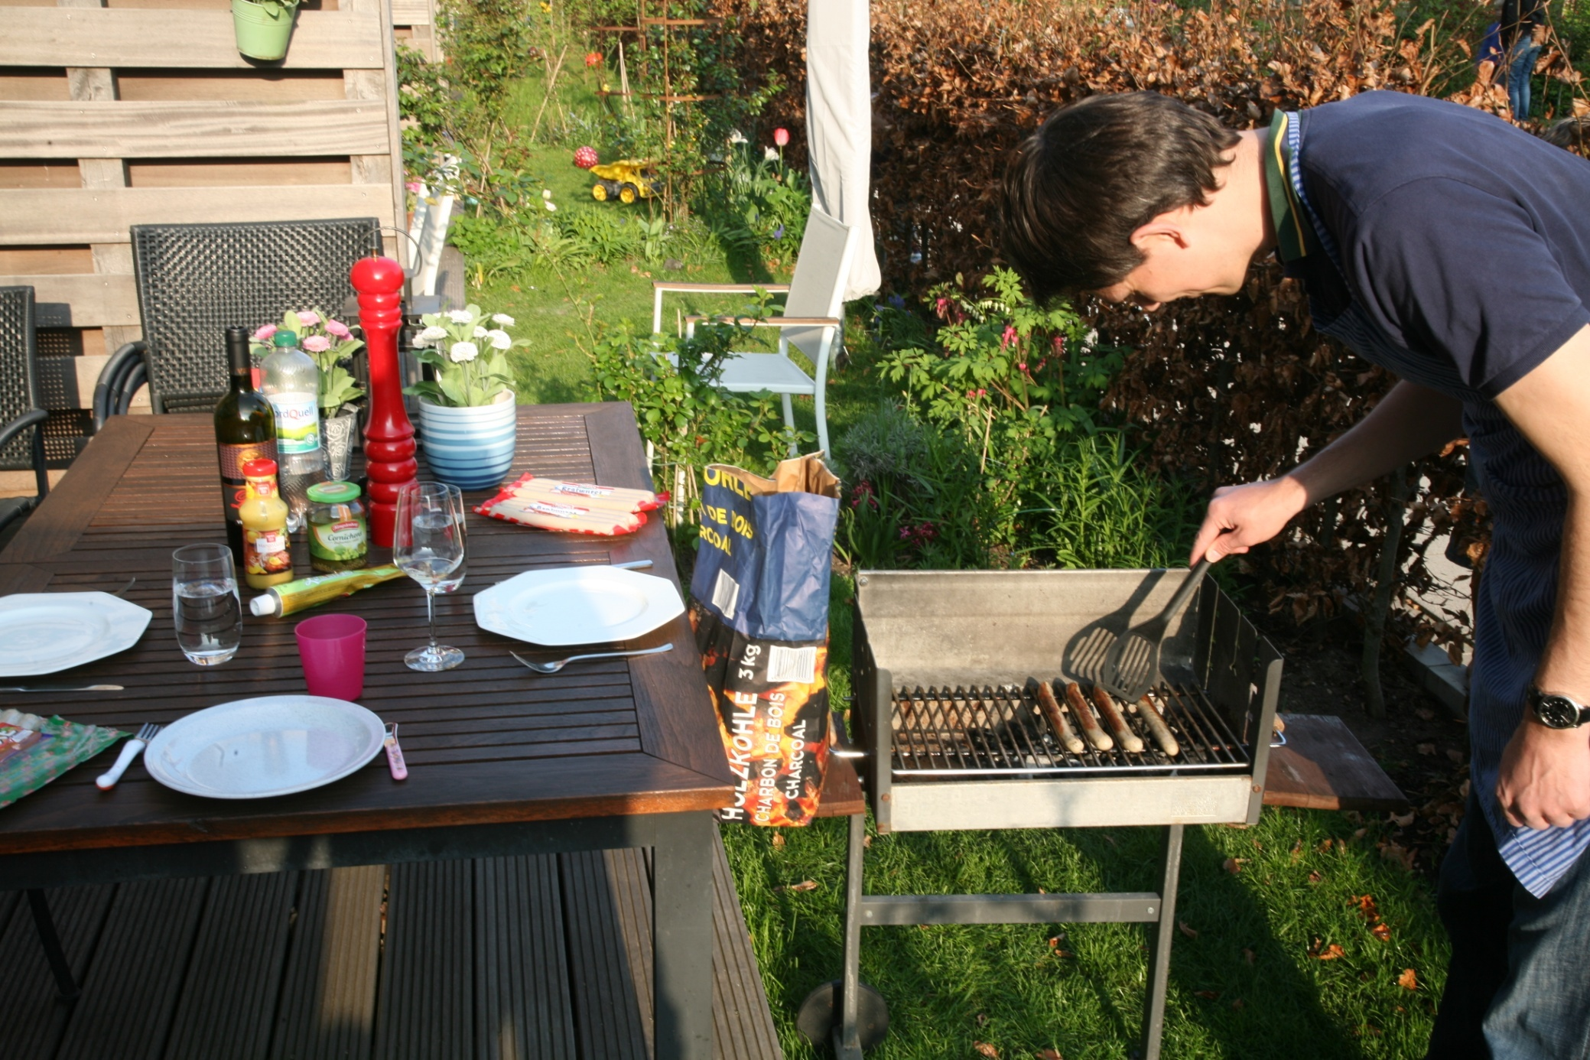
8.13
(© Heike Platow)
Paměť a přílišná jistota

Slide 14
Vzpomínání
Co obvykle vidíme při zahradním grilování?
…
…
…
…
8.14
Paměť a přílišná jistota

Slide 15
Zahradní grilování
Co jste viděli? Jak moc jste si tím jistí?
13
Klobásky
Kečup
Dřevěné uhlí
Zahradní židle
Hořčici
Grilovací kleště
Brýle
8.15
Paměť a přílišná jistota

Slide 16

Zahradní grilování
14
Klobásky
Kečup
Dřevěné uhlí
Zahradní židle
Hořčice
Grilovací kleště
Brýle
= není na obrázku
8.16
(© Heike Platow)
Paměť a přílišná jistota

Slide 17
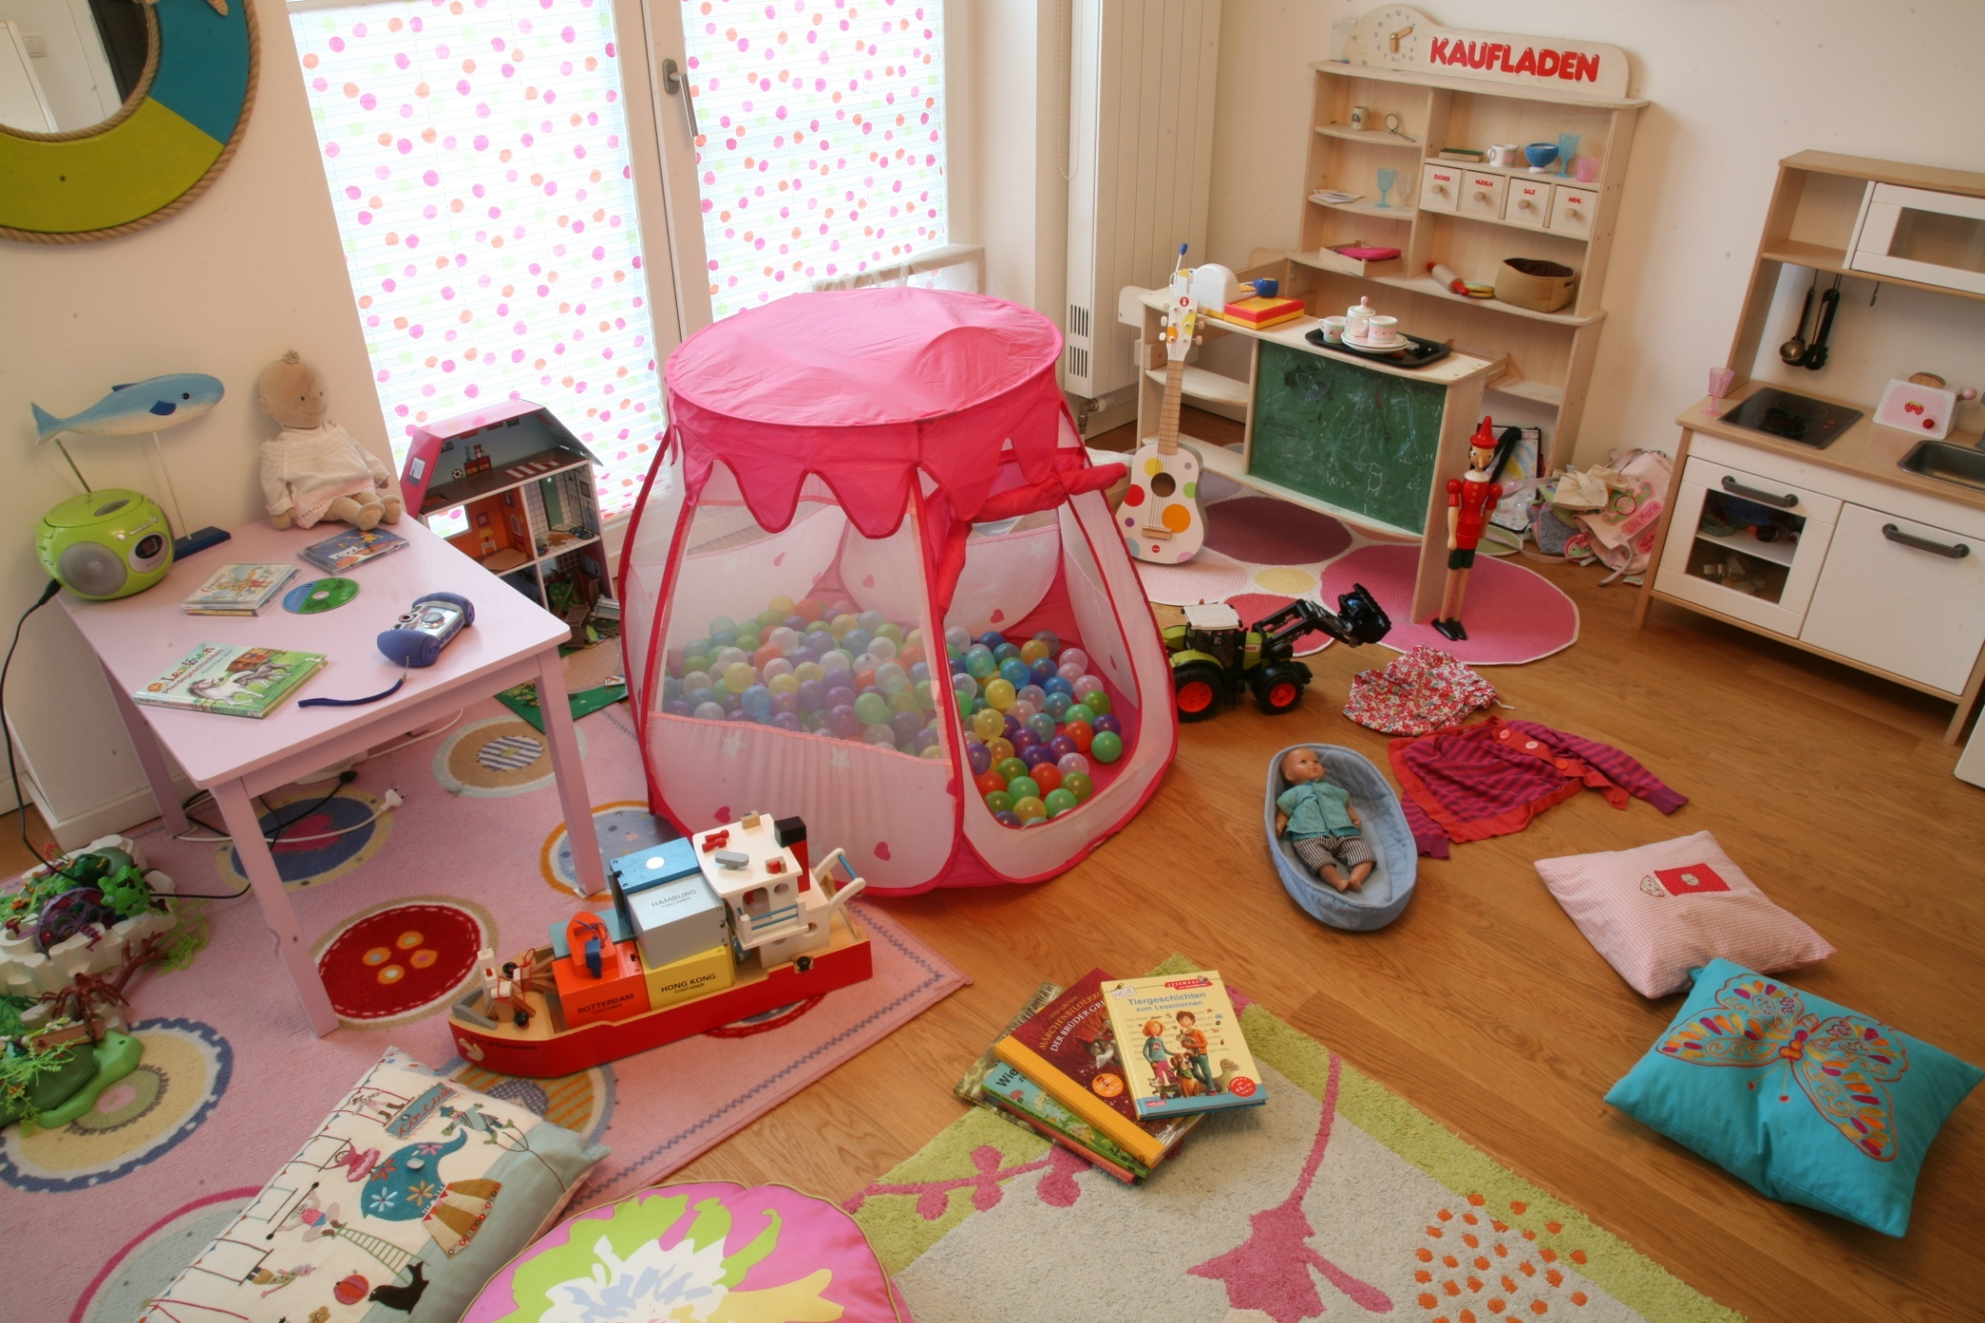
11
8.17
(© Heike Platow)
Paměť a přílišná jistota
Notes:
17

Slide 18
Vzpomínání
Co obvykle vidíme v dětském pokoji?
…
…
…
…
8.18
Paměť a přílišná jistota
Notes:
18

Slide 19
Dětský pokoj
Co jste viděli na obrázku? Jak moc jste si tím jistí?
Dětská kuchyňka
Panenky
Plyšová zvířátka
Dětské křesílko
Knížky
Domeček po panenky
Traktor s radlicí
8.19
Paměť a přílišná jistota
Notes:
19

Slide 20

Dětský pokoj
Dětská kuchyňka
Panenky
Plyšová zvířátka
Dětské křesílko
Knížky
Domeček po panenky
Traktor s radlicí
= není na obrázku
8.20
(© Heike Platow)
Paměť a přílišná jistota
Notes:
20

Slide 21
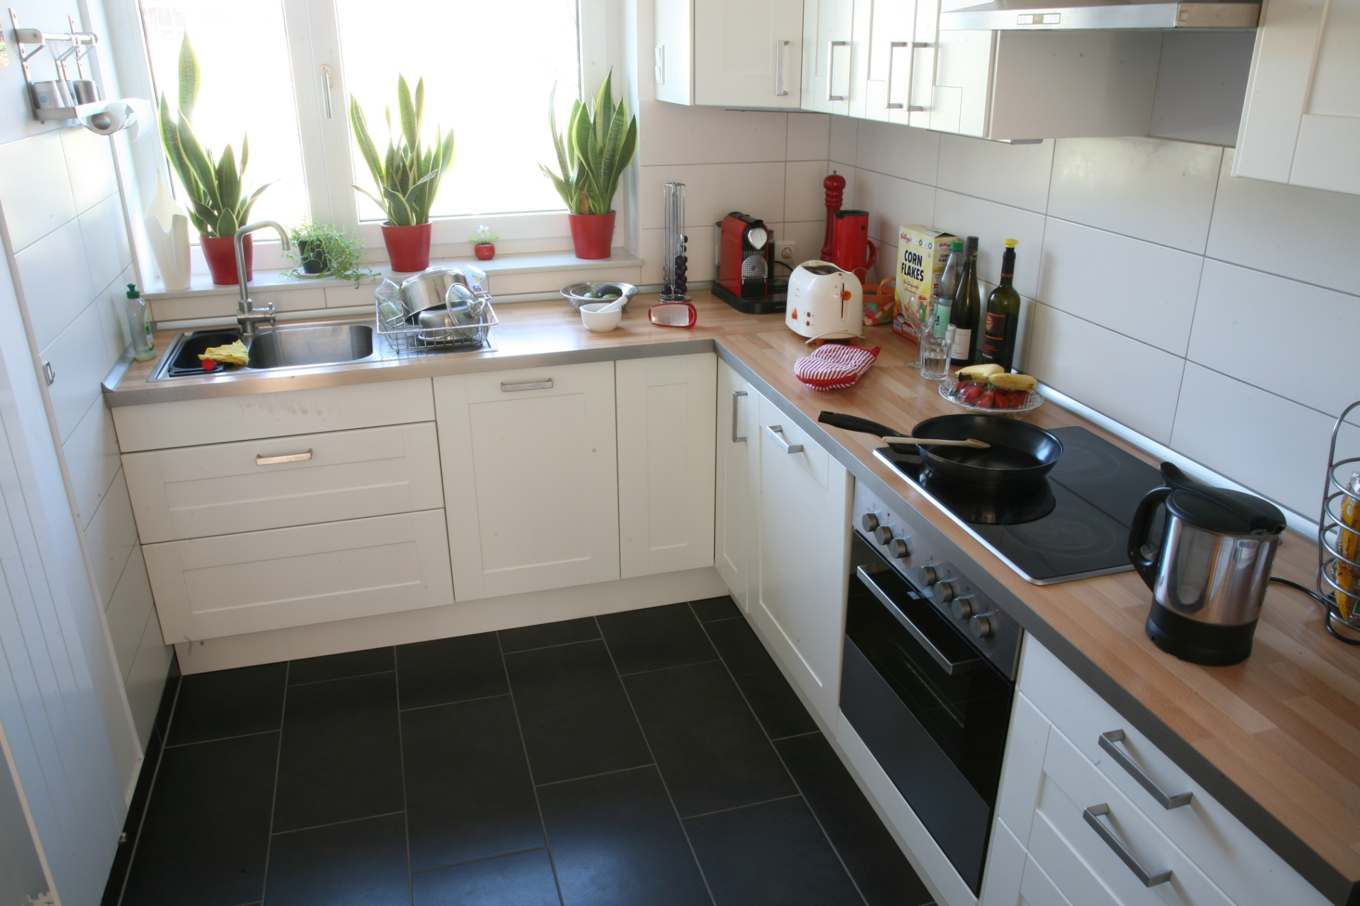
11
8.21
(© Heike Platow)
Paměť a přílišná jistota
Notes:
21

Slide 22
Vzpomínání
Co obvykle vidíme v kuchyni?
…
…
…
…
8.22
Paměť a přílišná jistota
Notes:
22

Slide 23
Kuchyně
Co jste viděli na obrázku? Jak moc jste si tím jistí?
Pánev na pečení
Opékač topinek
Utěrka
Konvice
Hadřík na nádobí
Láhve
Stojan s noži
8.23
Paměť a přílišná jistota
Notes:
23

Slide 24

Kuchyně
Pánev na pečení
Opékač topinek
Utěrka
Konvice
Hadřík na nádobí
Láhve
Stojan s noži
= není na obrázku
8.24
(© Heike Platow)
Paměť a přílišná jistota
Notes:
24

Slide 25
Typy chyb paměti
    Zapomínání
    Zkreslení paměti :
    → zapomínají se především negativní vzpomínky (potlačení)
    → zapomínají se především pozitivní vzpomínky (v depresi)
    Iluze /falešné vzpomínky: Některé věci si pamatujeme jinak, než jak se skutečně staly!
8.25
Paměť a přílišná jistota

Slide 26
Co způsobuje falešné vzpomínky?
Náš mozek nahrazuje a doplňuje chybějící informace na základě dřívějších a podobných zážitků (např. návštěva zoologické zahrady) a hodně je také doplněno na základě „logiky” (v uvedeném příkladu nosorožec, lev)!
Ve stresu se naše tendence k chybnému zapamatování zvyšuje!
Skutečné vzpomínky lze od falešných vzpomínek často rozlišit na základě jejich „živosti”: falešné vzpomínky jsou méně zřetelné a obsahují méně podrobností.
8.26
Paměť a přílišná jistota
Notes:
26

Slide 27
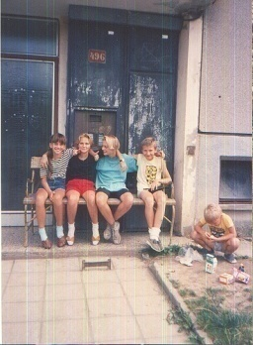
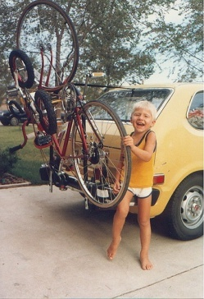
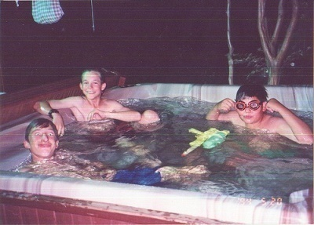
Falešné vzpomínky v běžném životě
Např. vzpomínky z dětství | Vzpomínky sourozenců na tutéž událost se často liší v mnoha podrobnostech. Někdy si myslíme, že si určitou událost jasně pamatujeme, i když ji ve skutečnosti známe jenom z obrázků nebo z vyprávění rodičů.
Např. situace, které se navzájem hodně podobají | Např. hledání vlastního auta: Jsme si jisti, kde jsme ho zaparkovali, ale přitom to mohlo být včera!
Např. „Vzít něco ze špatného konce” (tj. chybně situaci hodnotit) | Naše nálada často doplňuje nebo „okořeňuje” naše vzpomínky (např. po hádce máme sklon si pamatovat, že se k nám druhý člověk choval mnohem nepřátelštěji než tomu ve skutečnosti bylo).
8.27
(zleva doprava: „dětství bez názvu57”, „dětství bez názvu59”, „dětství bez názvu69” od Phila Schatze)
Paměť a přílišná jistota

Slide 28
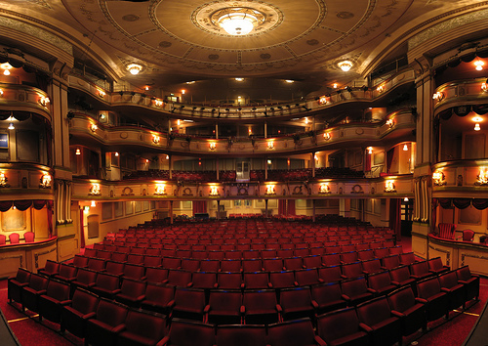
Falešné vzpomínky v běžném životě
Příklad: Chybné vysvětlení | V roce 2006 bylo přijato kontroverzní rozhodnutí o zrušení představení opery „Idomeneo” v Berlíně ze strachu, že by proti němu mohly protestovat islámské skupiny (ve hře vystupují náboženské postavy, včetně Mohameda, způsobem, který by mohli hluboce věřící lidé považovat za urážlivý). V současné době někteří lidé tvrdí, že si pamatují, že představení bylo zrušeno po skutečných veřejných protestech muslimských skupin, což není pravda. Byli tehdy dokonce muslimové, kteří proti zrušení operního představení protestovali.
8.28
(„Královské divadlo, panorama, Brighton, UK” od Iana Mutto)
Paměť a přílišná jistota

Slide 29
Spoléhání se na falešné vzpomínky
Jaké to může mít důsledky?
Jaké to může mít důsledky, když se člověk spoléhá na falešné vzpomínky, tedy když je mylně přesvědčen, že odpovídají skutečnosti?
???
8.29
Paměť a přílišná jistota

Slide 30
Spoléhání se na falešné vzpomínky
Jaké to může mít důsledky?
Jaké to může mít důsledky, když se člověk spoléhá na falešné vzpomínky, tedy když je mylně přesvědčen, že odpovídají skutečnosti?
Může se začít s druhými hádat, protože ti si to pamatují jinak (např. může chtít vrátit peníze, které ve skutečnosti nikomu nepůjčil).
V případě (falešných) vzpomínek na negativní události (např. že mi někdo ublížil) může člověk reagovat na druhé lidi nepřátelsky a křivdit jim.
Hranice mezi skutečností a představami se rozpliznou.
8.30
Paměť a přílišná jistota

Slide 31
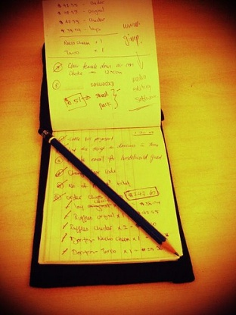
Pomůcky pro zapamatování v běžném životě
Nepřepínejte svou paměť. Pravidelně si zapisujte:
  Mějte vlastní diář/záznamník.
  Nemějte chaos v papírech: Používejte jen jeden hlavní zápisník, do kterého si věci zapisujete.
  Umístěte si upomínkové kartičky s důležitými údaji (např. kdy máte brát každý den léky) na místa, která několikrát denně navštívíte (např. na nástěnku v pokoji, na ledničku, na zrcadlo v koupelně).
  Zapisujte si své plány/nápady! Všechno, co je zapsáno, dává naší paměti méně práce.
  I tak se snažte pamatovat si věci i bez těchto pomůcek.
8.31
(„Seznam toho, co je třeba udělat” od koalazymonkey)
Paměť a přílišná jistota

Slide 32
Jak si mohu věci lépe pamatovat?
3
Opakovat si & probírat; POROZUMĚT
U abstraktních pravidel: snažte si vzpomenout si na příklady nebo používejte mnemotechnické pomůcky např.
  Telefonní čísla 150 – hadice = hasiči; 155 – vozíček = první pomoc; 158 – pouta = policie
  Posun času: Na jaře dopředu, jako když vytahuji zahradnické nářadí před dům; na podzim dozadu, jako když jej vracím domů.
  Šrouby – doleva = uvolnit
Kombinujte nové informace s již existujícími znalostmi
Nestudujte příliš dlouho bez přestávky
Během učení nepijte žádný alkohol
Po skončení učení jděte hned spát (už se ničím nerozptylujte)
Během učení využívejte různé smysly (čtěte, poslouchejte, pozorujte, zapisujte si)
8.32
Paměť a přílišná jistota

Slide 33

Jak si mohu věci lépe pamatovat?
4
Znovuvybavení z paměti v %
Slyšíme
Čím více smyslů během učení zapojíme, tím lépe si pak věci vybavujeme!
Vidíme
Slyšíme
vidíme
Slyšíme
vidíme
probíráme
Slyšíme
vidíme
probíráme
uplatňujeme
8.33
(„Smysly” od Benni-Kristin Fischer)
Paměť a přílišná jistota

Slide 34
Jak to uplatnit v běžném životě
Zapamatujte si:
Naše vzpomínky nás mohou klamat!
Zvláště pokud jde o významné události (hádky, očité svědectví apod.) pamatujte:
Pokud si nedokážete vybavit živé podrobnosti určité události, vezměte v úvahu, že se můžete mýlit.
Proto hledejte další informace (např. se zeptejte někoho, kdo tam byl také).
Používejte pomůcky na upevnění paměti (kalendář/diář, mobilní telefon, tablet, kam si zapisujete dohodnuté schůzky a co máte udělat).
8.34
Paměť a přílišná jistota

Slide 35
Jak to uplatnit v běžném životě
Zapamatujte si:
Falešné vzpomínky vznikají snadněji, když je člověk vyděšený, cítí se ohrožený nebo je ve stresu.
Než dospějete k nějakému závažnému závěru: vždy zvažte, jak objektivní a podložené jsou vaše vzpomínky a předpoklady!
Také vezměte v úvahu: falešné vzpomínky jsou často vybledlejší (tj. méně podrobné a živé) než skutečné vzpomínky.
8.35
Paměť a přílišná jistota
Notes:
35

Slide 36

Jak to uplatnit v běžném životě
Během psychózy si lidé pamatují věci odlišně, než jak se skutečně staly, nebo si je nepamatují vůbec.
Které části této terapeutické lekce mi připadaly zvláště užitečné a praktické?
Kdy a v jaké konkrétní situaci bych mohl/a v blízké budoucnosti využít to, co jsem se naučil/a?
V čem by mi to mohlo pomoci (např. cítit se v menším napětí)?
→ Pracovní list 8.2
8.36
Paměť a přílišná jistota

Slide 37
A jak to souvisí s psychózou?
Například: Karen byla přesvědčena, že se jí někdo vloupal do bytu.
Co je za tím: Když se vrátila z práce, dveře do bytu nebyly zamčené a dveře do skříně v ložnici byly otevřené. Kromě toho měla ráno na ulici pocit, že ji jeden muž sleduje. Karen se chystala zavolat na policii, aby nahlásila vloupání a popsala podezřelého muže.
Ale!: Karen si náhle vzpomněla, že ráno zaspala a proto odcházela z bytu ve spěchu. Proto zapomněla zavřít dveře do skříně a nezamkla přední dveře.
8.37
Paměť a přílišná jistota

